Slide 2
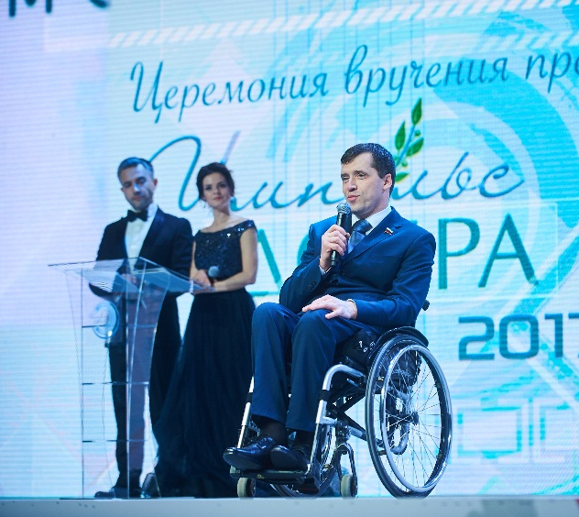
О Премии
«Импульс добра» — ежегодная Премия
за вклад в развитие и продвижение социального предпринимательства
в России, учрежденная Фондом «Наше будущее» в 2011 году.
Премия присуждается социальным предпринимателям, общественным деятелям и организациям, развивающим социальное предпринимательство.
Наталия Зверева, директор Фонда «Наше будущее»:
«Премия - важное событие для тех, кто неравнодушен к социальным проблемам общества и готов находить инновационные подходы к их решению. Нас поддерживают органы государственной власти и партнеры, которым важно, чтобы социальное предпринимательство в России развивалось и укрепляло свои позиции».

Slide 3
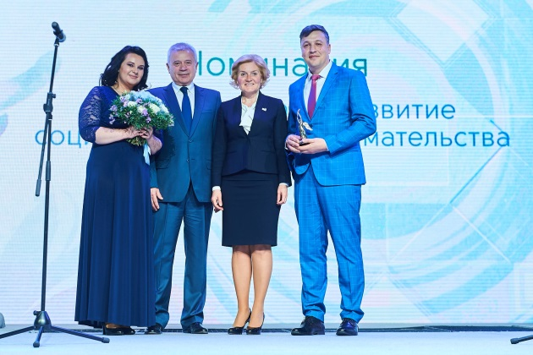
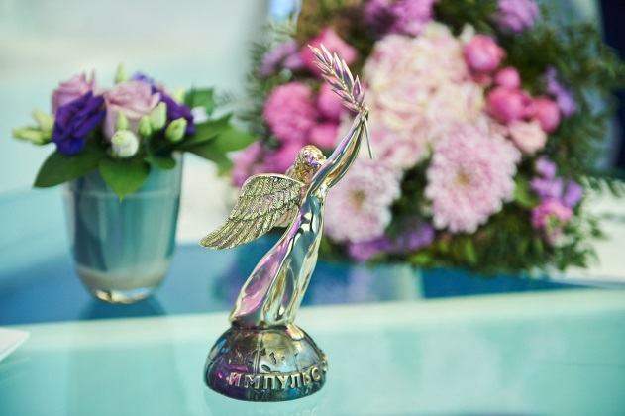
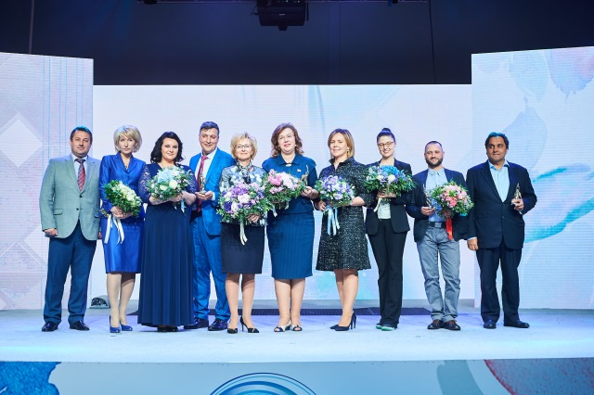
Цели и задачи Премии
Получение общественного признания заслуг выдающихся специалистов в сфере социального предпринимательства, привлечение внимания государственных органов к институту социального предпринимательства, а также популяризация социального предпринимательства в России
Определение и поощрение общественных деятелей, вносящих неоспоримый вклад в развитие социального предпринимательства
Создание нового инструмента поддержки социального предпринимательства
3

Slide 4
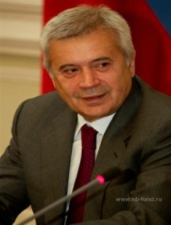
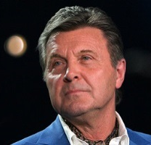
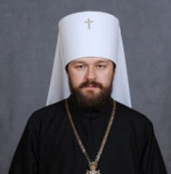
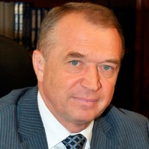
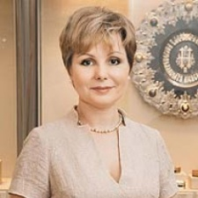
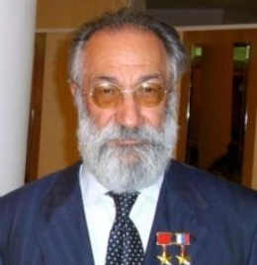
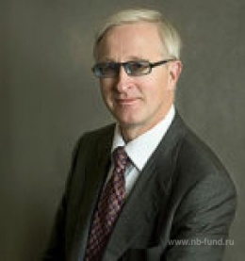
Общественный совет Премии
Алекперов Вагит Юсуфович
Председатель Общественного совета Премии, учредитель Фонда «Наше будущее»
Лещенко Лев Валерьянович
Народный артист РСФСР
Катырин Сергей Николаевич
Президент Торгово-промышленной
палаты Российской Федерации
Митрополит Иларион
Председатель Отдела внешних церковных связей Московского Патриархата
Чилингаров Артур Николаевич
Депутат Государственной Думы 7-го созыва
Гагарина Елена Юрьевна
Генеральный директор Музеев Московского Кремля
Изотова Галина Сергеевна
Председатель совета директоров
АО «Дробмаш»
Шохин Александр Николаевич
Президент Российского союза промышленников и предпринимателей
4

Slide 5
Нас поддерживают
5

Slide 6
Премия в цифрах
6
лет
на российском
рынке
68
лауреатов
1248
>2000
гостей,
заявок из…
включая международных экспертов в области социального предпринимательства
80
>3000
регионов
России
публикаций в СМИ
6

Slide 7
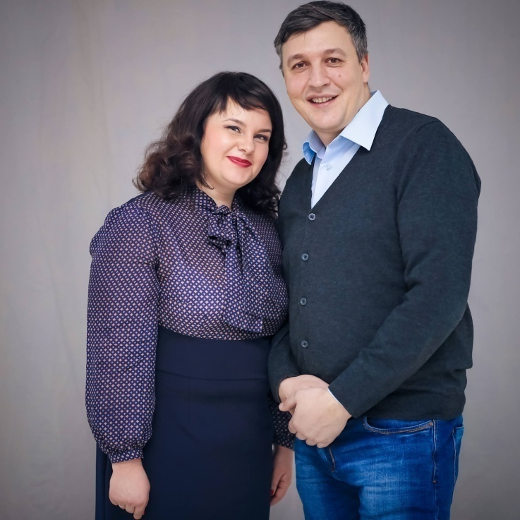
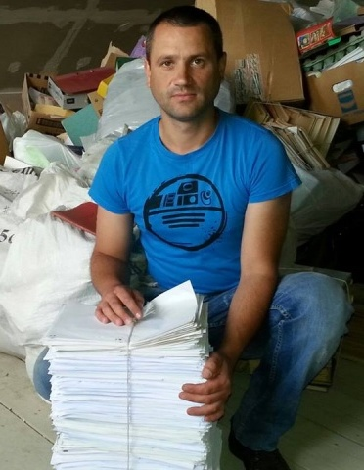
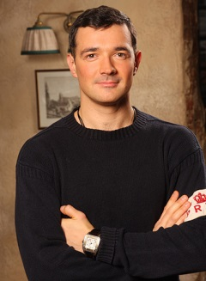
Лауреаты Премии 2017
I место
«За личный вклад в развитие
социального предпринимательства»
Бабенкова Надежда Евгеньевна,
Сказочкин Леонид Петрович
Санкт-Петербург
«За лучшую региональную программу поддержки
социального предпринимательства»
Субъект российской федерации
- Архангельская область
«За системный подход
к социальному предпринимательству»
Благотворительный фонд «Диалог Культур - Единый Мир»
Калужская область
II место
«За личный вклад в развитие
социального предпринимательства»
Пауков Олег Михайлович
Калининградская область
«За лучшее освещение социального предпринимательства
средством массовой информации»
1.Издательский дом «Комсомольская правда», Москва
2.Газета «Новости Югры», Ханты-Мансийский автономный округ - Югра
Специальная номинация
«За личный вклад в развитие
социального предпринимательства»
Бероев Егор Вадимович
Москва
«За лучшую корпоративную программу по развитию
социального предпринимательства»
Акционерное общество «Объединенная металлургическая компания»
Москва
«За лидерство в продвижении
социального предпринимательства»
Епифанова Ольга Николаевна
Москва
«За лучшую российскую образовательную программу в сфере социального предпринимательства»
РЭУ им. Г.В. Плеханова
Москва
7

Slide 8
Номинации Премии
Премия в 2017 году присуждалась в 7 номинациях*
Призовой фонд Премии 2017 года составил 2 400 000 рублей **
Номинация «За личный вклад в развитие социального предпринимательства»
Номинация «За лидерство в продвижении социального предпринимательства»
Номинация «За лучшую корпоративную программу по развитию социального предпринимательства»
Номинация «За лучшую региональную программу поддержки социального предпринимательства»
Номинация «За системный подход к социальному предпринимательству»
Номинация «За лучшее освещение социального предпринимательства средством массовой информации»
Номинация «За лучшую российскую образовательную программу в сфере социального предпринимательства»
* Список номинаций в 2018 году может быть изменен
** Призовой фонд 2018 года может быть изменен
8

Slide 9
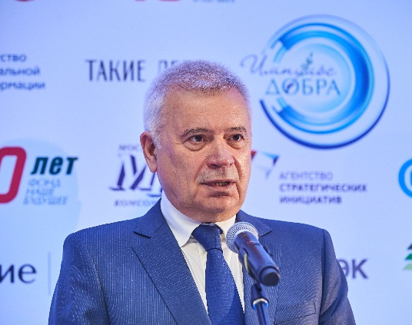
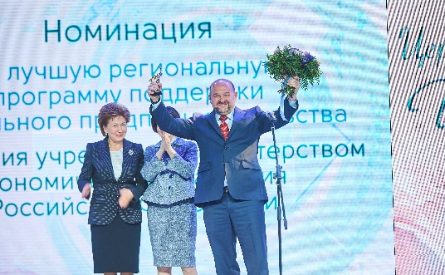
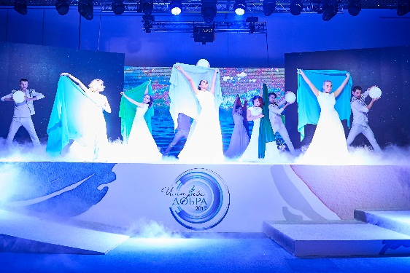
Сроки проведения Премии
Информация о начале приема заявок на Премию будет размещена на официальных информационных ресурсах Премии в начале 2018 года:
www.impulsdobra.ru
www.nb-fund.ru/award
Церемония награждения Лауреатов Премии состоится в октябре 2018 года в Москве.
9

Slide 10
Информационная и консультационная поддержка осуществляется Оргкомитетом по телефону «горячей линии»
8-800-333-68-78, доб. 2
с 9 до 18 часов по рабочим дням и по московскому времени (звонок со всех регионов России бесплатный)
и электронному адресу
premia@nb-fund.ru
www.impulsdobra.ru
www.nb-fund.ru/award

